Slide 1
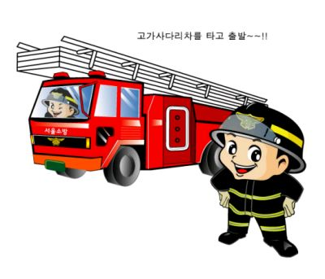
’18년도 하반기(청사) 소방안전 교육
일시 : 2018. 10. 18.(13시~14시)
선유도공원

Slide 2
차 례
Ⅰ
소방시설의 이해
Ⅱ
화재발생시 행동요령
Ⅲ
대피방법
소 방 교 육

Slide 3
소방시설의 이해
Ⅰ
1. 소방시설의 종류
소화설비 | 소화기구, 옥내소화전설비, 스프링클러설비 등
2) 경보설비 | 비상경보설비, 비상방송설비 자동화재탐지설비, 자동화재속보설비 등
3) 피난설비 | 유도등, 피난계단, 비상조명등, 등
4) 소화용수설비 | 상수도소화용수설비, 소화수조 등
5) 소화활동설비 | 제연설비, 연결송수관설비 비상콘센트설비, 무선통신보조설비 등

Slide 4
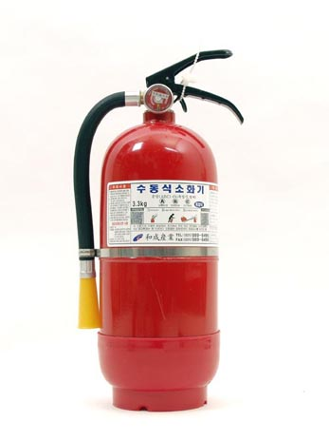
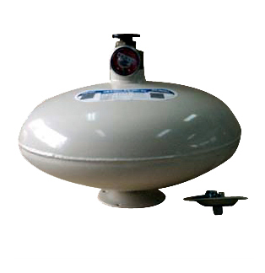
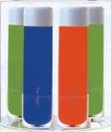
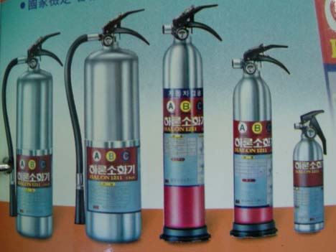

소화기구의 종류
ABC급
분말소화기
자동확산
소화장치
투척용
소화기
하론
소화기
이산화탄소
소 화 기
A 급 화 재 | B 급 화 재 | C 급 화 재
일반화재: 종이,나무 등 | 유류화재: 기름,가스 등 | 전기화재
Notes:
주방의 식용유 기름등 유류화재에 물 사용 절대금지, 제1인산암모늄 질식소화

Slide 5
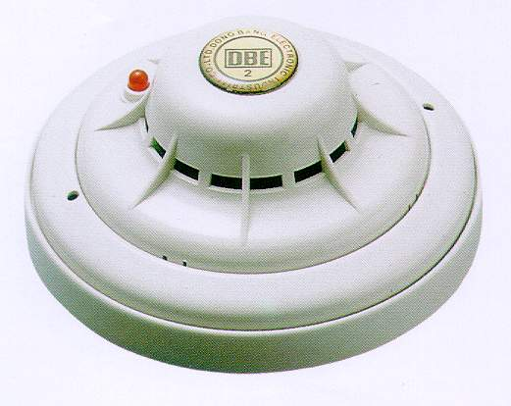
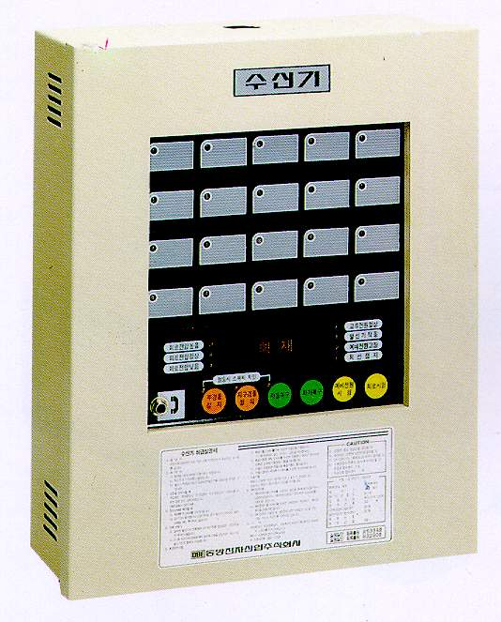
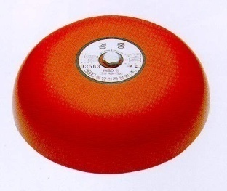
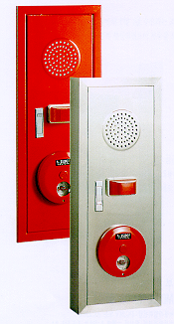
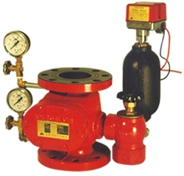
자동화재탐지설비 구성도
화재입력신호
감지기
출력신호
경 종
화 재 수 신 기
설치대상: 근생 등- 연면적600,
공장 등은 연면적 1,000㎡이상
소화설비
발신기

Slide 6
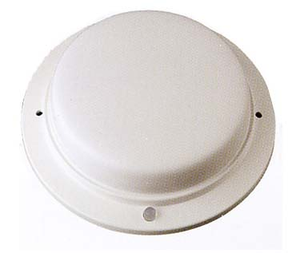
화재 감지기
연기감지기
- 화재 연기를 감지
열감지기
- 화재 발생으로 인한 열을 감지
연기감지기
열감지기

Slide 7
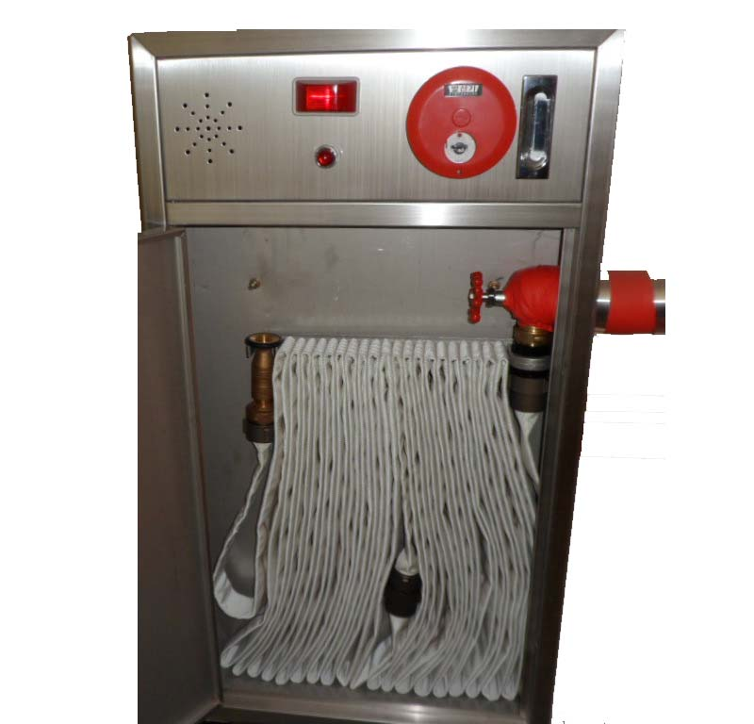
옥내소화전
위치 표시등
( 점등상태유지)
발 신 기
(화재시 누를 것)
폄프기동표시등
(펌프기동시 점등됨)
4.앵 글 밸 브
화재시 시계반대방향
으로 개방하여 방수
1.방 수 구
2.관 창(노즐)
항상 호스와 결속유지
화재장소로 들고 갈것
직사, 분사형 조절가능
3. 소방 호스

Slide 8
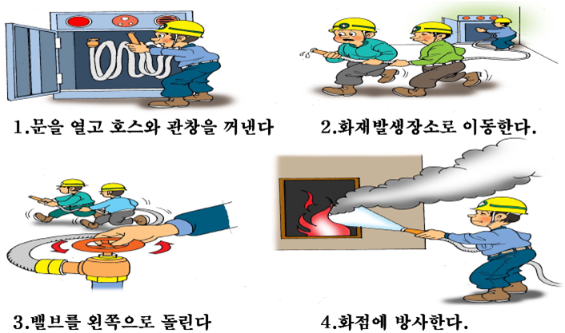
옥내소화전 사용법(2인1조)

Slide 9


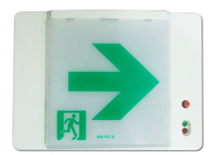
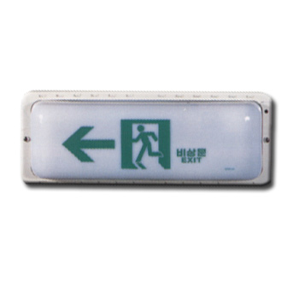
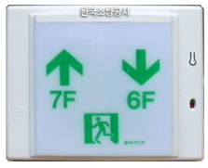
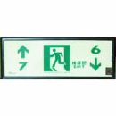
피 난 설 비
유 도 등
복도 통로유도등 설치
- 구부러진 모퉁이 및 보행거리 20m마다 설치
- 바닥으로부터 높이 1m 이하의 위치에 설치
 | 피난구 유도등 (출입구, 1.5m이상높이설치)
 | 복도 통로유도등
 | 계단 통로유도등

Slide 10



화재발생시 행동요령
Ⅱ
119신고
경보반
“119신고”, “불이야”외치고 “발신기” 누름 등 주변에 화재사실을 알린다.
초기소화
소화반
“소화기”,및 “소화전”설비로 초기화재를 진화한다. 이때 진화가 어렵다고 판단되면 즉시 대피한다.
대 피
대피반
“유도등” 불빛을 따라 대피유도
젖은 수건이나 옷 등으로 코와 입을 막고 최대한 낮은 자세로 대피한다.

Slide 11
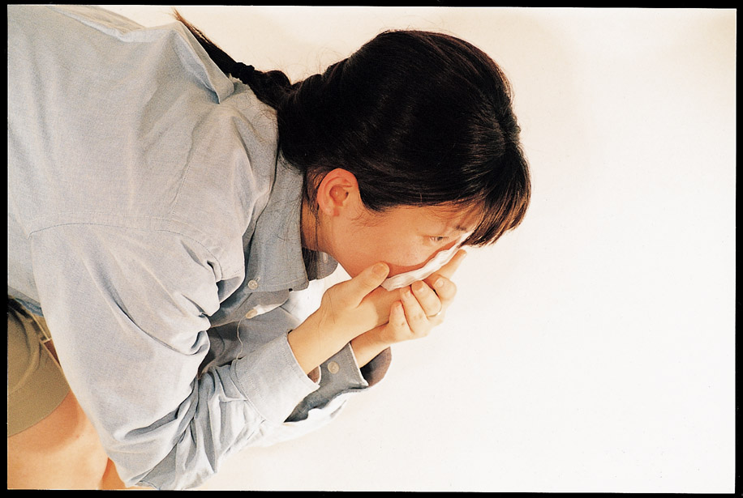
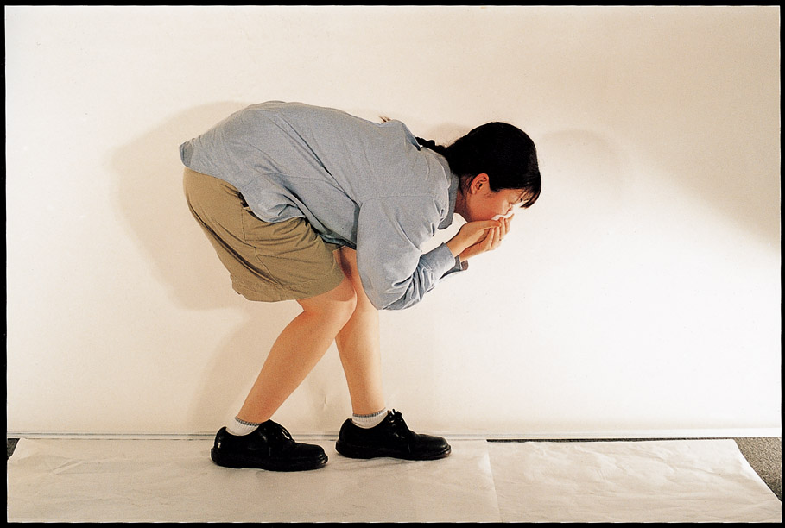
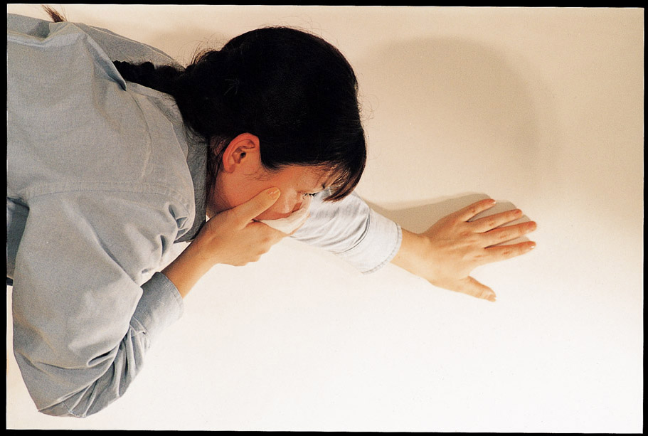
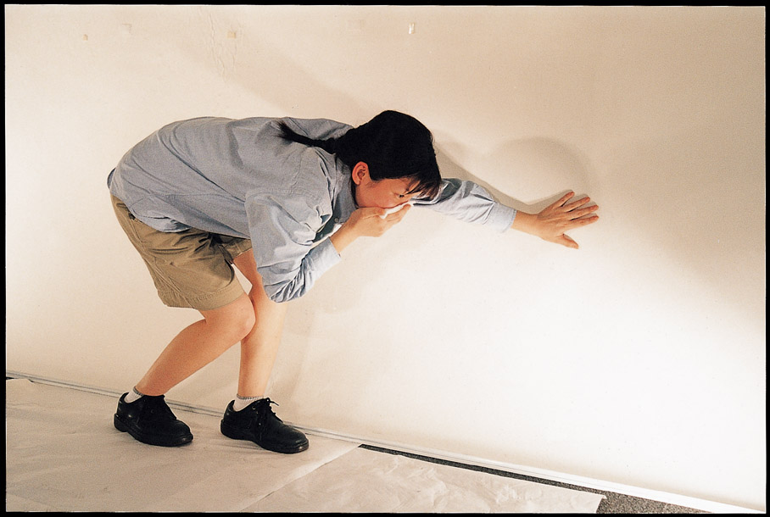
대피시 방법
Ⅲ
자세를
낮춘다
손수건·옷을 이용하여
코와 입을 막는다
한 방향으로
신속히 밖으로
대피한다
다른 한 손으로는
벽을 짚는다

